Slide 1



UNIVERSITÉ HASSAN I
FACULTÉ DES SCIENCES ET TECHNIQUES
SETTAT
LA CATEGORISATION AUTOMATIQUE DES QUESTIONS DE STACK OERFLOW
Prof: Mr S. EL KAFHALI
Réalisé par : -CHHAIB Fatima
- ELGHZAOUI Ikram
-MZAOUIR Imane

Slide 2

PLAN
Introduction.
Préparation des données.
Importation des données.
Nettoyage des données.
Nettoyage des titres.
Nettoyage des question.
Nettoyage des tags.
Modélisation.
Méthode non supervisée.
Méthode supervisée
LDA
Régression multi logistique.
Random Forest.
Sélection du meilleur modèle.
Conclusion.

Slide 3
INTRODUCTION
Stack Overflow, représente l’un des meilleurs forums d’entraide pour toutes les thématiques de développement informatiques de nos jours. Il offre la possibilité à ses utilisateurs d’échanger sur des difficultés rencontrées dans la programmation, ce qui permet d’enrichir la base de données de Stack Overflow.
L’objectif de ce projet est de développer un système de suggestion de tag lorsque des utilisateurs de StackOverFlow posent des nouvelles questions.

Slide 4
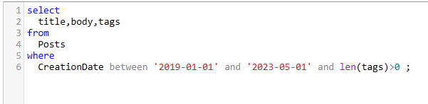
PREPARATION DES DONNÉES
1
Importation des données
Stack Overflow propose un outil d’export de données "stackexchange explorer", qui recense un grand nombre de données authentiques de la plateforme d’entraide, nous nous servirons de cette plateforme pour extraire les différentes questions par le biais de requêtes SQL tout ceci dans le but d’obtenir les données nécessaires à l’entraînement de nos algorithmes.

Slide 5
PREPARATION DES DONNÉES
2
Nettoyage des données
Le nettoyage des données est un maillon indispensable dans l’ensemble du processus d’analyse des données : la qualité des données est directement liée au résultat de leur analyse.
Le nettoyage de données , vient souvent après la collecte des données .Les étapes de ce processus ne sont pas toujours les mêmes et varient d’une base de données à l’autre.

Slide 6
PREPARATION DES DONNÉES
Nettoyage des titres
Cette étape consiste à :
-Remettre les titre en minuscule.
-Supprimer ponctuation (sauf le # pour conserver le langage c#)et les caractères spéciaux.
-Supprime les chiffres.
-Supprimer les liens.
-enlever les contractions (exemple : i’m en i am).
-Supprimer les verbes, adverbes ainsi que les adjectifs afin de garder l’information essentielle.
-Tokenizer les titres en les décomposant en mots appelés “tokens” (jetons), qui vont constituer les éléments d’une liste.
-Lemmatiser les tokens. Ce processus consiste à garder la racine des mots et donc garder uniquement le sens des mots.
-Eliminer les stopwords à fin de garder les mots ayant uniquement une valeur informative.

Slide 7
PREPARATION DES DONNÉES
Nettoyage des questions
Dans cette partie on élimine tout d’abord les balises HTML, aussi on remplace « c # » par « c# ».Par la suite on applique les même étapes précédentes qu’on a appliquer sur les titres.

Slide 8
PREPARATION DES DONNÉES
Nettoyage des tags
Cette étape consiste à :
-Eliminer les signes ‘<‘ et ‘>’ qui encadre le tag.
-Conserver les 40 tags les plus fréquents.
-Tokenizer les tags.

Slide 9
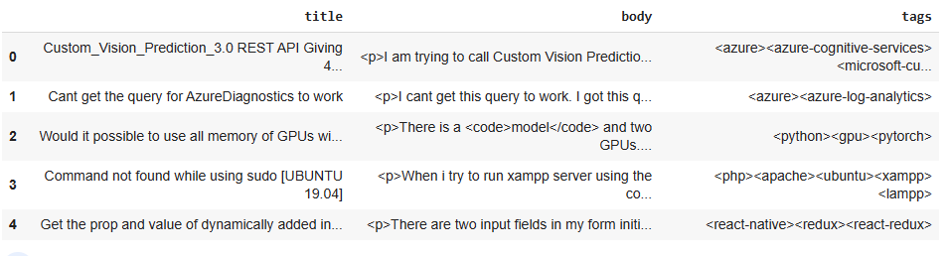
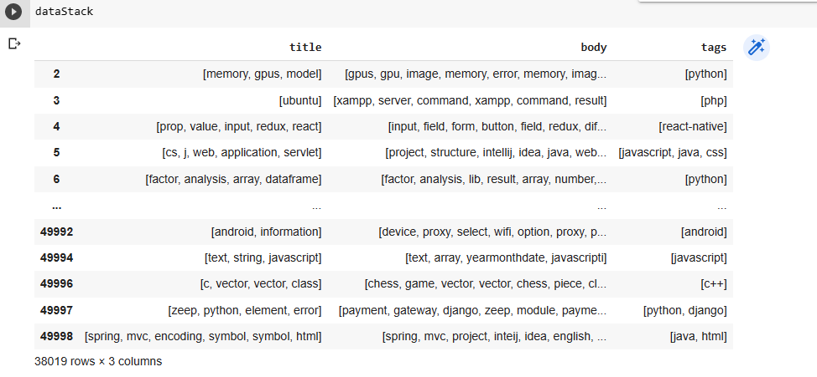
PREPARATION DES DONNÉES

Slide 10
MODELISATION
Une fois le texte nettoyé et contenant uniquement l’information utile, il faut trouvé le bon modèle afin de prédire les tags associés aux questions. Pour cela il faut transformer le texte en structure compréhensible par le système de modélisation. Et ensuite il faut tester différents modèles afin de trouver le plus efficace.

Slide 11

MODELISATION
Bag of words
TF-IDF
Elle permet de créer un vecteur du dictionnaire du corpus, en indiquant le nombre de fois que chaque mots apparait dans le texte.
Elle permet de calculer une fréquence qui détermine l’importance de la présence d’un mot dans un corpus.

Slide 12
MODELISATION
1
Model non supervisé
l'apprentissage non supervisé désigne la situation d'apprentissage automatique où les données ne sont pas étiquetée. Il s’agit d’extraire des classes ou groupes d’individus présentant des caractéristiques communes

Slide 13
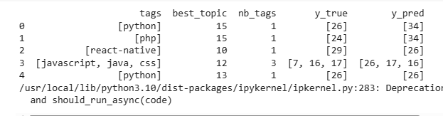
MODELISATION
LDA(Latent Dirichlet Allocation)
LDA(Latent Dirichlet Allocation)
Latent Dirichlet Allocation est un modèle probabiliste qui cherche à déterminer la probabilité d’appartenance d’un texte à un topic en fonction des mots présents dans le texte c’est à dire qu’il utilise deux valeurs de probabilité : P(word|topics) et P(topics|documents). Cette technique va être répéter sur tous les textes du corpus pour dégager des thèmes.

Slide 14
MODELISATION
1
Modèle supervisé
L'apprentissage supervisé est une tâche d'apprentissage automatique consistant à apprendre une fonction de prédiction à partir d'exemples annotés.

Slide 15

MODELISATION
Régression multi logistique
Régression multi logistique
la régression logistique multinomiale est une méthode de classification qui généralise la régression logistique aux problèmes multiclasses , c'est-à-dire avec plus de deux résultats discrets possibles.

Slide 16
MODELISATION
Random Forest
Une random forest (forêt aléatoire) est un algorithme d'apprentissage automatique (machine learning) qui combine un ensemble d'arbres de décision pour effectuer des prédictions ou des classifications. C'est une technique populaire en raison de sa capacité à gérer des ensembles de données complexes et à fournir des résultats précis.

Slide 17
SÉLECTION DU MEILLEUR MODÈLE
Il existe de nombreuses métriques en python pour évaluer la qualité des prédictions d’un modèle. Le module sklearn.metrics implémente des fonctions pour évaluer l’erreur de prédiction pour des tâches spécifiques telles que la classification, la régression et le clustering.
Par exemple, pour la classification, on peut utiliser des métriques telles que.
Accuracy : qui indique le pourcentage de bonnes prédictions.
Jaccard : qui permet d’évaluer la similarité entre les ensembles.
Precision : qui indique le pourcentage de bonnes prédictions positives.

Slide 18
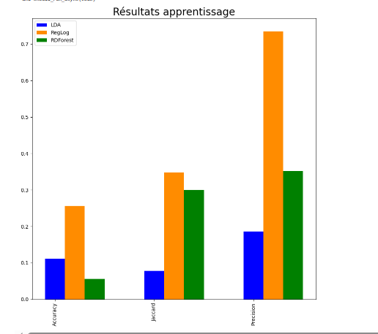

SÉLECTION DU MEILLEUR MODÈLE
D’après le graphe et les pourcentages des questions non classifiées pur chaque modèle, on constate que le meilleur modèle est Random Forest.

Slide 19
CONCLUSION
dans le projet de catégorisation automatique des questions de Stack Overflow, trois modèles ont été utilisés : LDA, Régression Logistique Multiclasse et Random Forest.
Chacun de ces modèles a ses propres avantages et limitations, et leur performance peut varier en fonction du contexte et des données spécifiques.
Chaque modèle peut contribuer à une meilleure compréhension et organisation des questions dans cette plateforme de partage de connaissance

Slide 20
MERCI POUR VOTRE ATTENTION

